Slide 1

Mikroekonomie
25. 09. 2025
Olomouc
Autor: Ing. Jaroslav Škrabal, Ph.D.

Slide 2
Úvod do studia ekonomické teorie
Ekonomie – společenskovědní disciplína, která studuje organizační formy, jejíž prostřednictvím lidská společnost řeší fundamentální problém vzácnosti.
Hlavní cíl – nalézt a následně také popsat mechanismus, jehož prostřednictvím jsou ve společnosti rozdělovány vzácné zdroje mezi vzájemně si konkurující užití.
Ekonomika – je shrnutí hospodaření subjektu. Jedná se o uplatnění ekonomie v praxi.
!!!Ekonomie a ekonomika není totéž!!!
2/45

Slide 3
Členění ekonomie
Mikroekonomie – předmětem studia je chování jednotlivých ekonomických subjektů na dílčích trzích (trh výrobních faktorů, trh statků a služeb apod.)
Makroekonomie – studuje chování ekonomiky jako celku.
Mezinárodní ekonomie – analyzuje základní souvislosti mezinárodních finančních a hmotných toků a jejich dopad na národní a světovou ekonomiku.
3/45

Slide 4
Členění ekonomie podle předmětu chování
Pozitivní – analýza ekonomických jevů na základě faktů, jež lze ověřit nebo naopak falzifikovat.
  Odmítá hodnotové soudy.
Normativní – ekonomické jevy vysvětluje na základě hodnotových soudů („co by mělo být“).
4/45

Slide 5
Statky a služby
Lidé uspokojují své potřeby určitými předměty nebo určitou činností.
Užitečné předměty, které mají určité vlastnosti (upotřebitelnost), se nazývá statky.
Užitečné činnosti, při jejichž průběhu lidé uspokojují své potřeby, se nazývají služby.
5/45

Slide 6
Statky a služby
Volné a vzácné statky:
volné statky – tj. statky, které jsou neomezeně k dispozici (voda, vzduch, světlo).
vzácné (ekonomické statky) – které se vyskytují v omezené míře, vytvářejí je lidé.
6/45

Slide 7
Trh
Uspořádání, při kterém na sebe vzájemně působí prodávající a kupující, což vede ke stanovení cen
a množství statku.
Trh je nutný.
Základní otázky trhu:
  co vyrábět,
  jak vyrábět,
  pro koho vyrábět.
7/45

Slide 8
Členění trhu
podle územního hlediska:
  místní, národní, světový,
podle počtu zboží:
  individuální,
  dílčí (tržní),
  agregátní,
podle předmětu koupě a prodeje:
  trh výrobních faktorů,
  trh peněz,
  trh produktů.
8/45

Slide 9
Subjekty trhu
Domácnosti,
Firmy,
Stát (resp. vláda, která dohlíží na ostatní subjekty).
9/45

Slide 10
Peníze a cena
Peníze:
  Jsou univerzálním prostředkem směny.
Cena:
  Hodnota vyjádřená v penězích.
10/45

Slide 11
Trh výrobních faktorů
Výrobní faktory členíme na primární a sekundární
Primární - jedná se o společenské zdroje, které si ekonomické subjekty přivlastňují přímo ze svého okolí
  půda (A) a práce (L)
Sekundární – vstupy, které jsou výsledkem výrobního procesu
  kapitál (K) a technologie (t)
11/45

Slide 12
Hospodářský proces
Samotný proces uspokojování potřeby se nazývá spotřeba.
  Mám hlad, tedy pociťuji potřebu najíst se – získám jídlo, které sním a uspokojím tak svou potřebu.
  Snězení jídla je procesem, který obecně nazveme spotřebou statků.
12/45

Slide 13
Hospodářský proces
Hospodářský proces se člení na následující fáze:
  výroba,
  směna,
  spotřeba.
13/45

Slide 14
Hospodářský proces
Výroba
  Jedná se o činnosti, při které člověk přetváří přírodu ve statky.
  Výrobu může provádět jednotlivec (např. živnostník) nebo celé výrobní firmy.
  V obou případech však k výrobě potřebují mít tři základní předpoklady – výrobní faktory (práce, půda a kapitál).
14/45

Slide 15
Hospodářský proces
Směna
  Je proces, ve kterém nabízející hledá kupce.
  Všechny činnosti, které se uskutečňují od ukončení výroby až po předání zboží zákazníkovi např. doprava, skladování, prodejní činnost.
15/45

Slide 16
Hospodářský proces
Spotřeba
Užití výrobků a služeb k uspokojování lidských potřeb.
Podle toho kdo a kde vytvořené statky a služby spotřebovává, rozeznáváme:
  Spotřeba výrobní – spotřeba firem,
  Spotřeba konečná – spotřeba lidí – konečných zákazníků.
16/45

Slide 17
Základní metody a nástroje ekonomické analýzy
Ekonomické souvislosti lze formulovat: verbálně, graficky nebo matematicky.
  Funkce je určité pravidlo, které zachycuje vztah mezi dvěma veličinami. Obecně můžeme funkční vztah vyjádřit jako:
    y = f (x), což znamená, že proměnná y závisí na proměnné x podle pravidla f.
    proměnná x se tedy nazývá nezávisle proměnná (exogenní, vysvětlující proměnná),
    proměnná y se nazývá závisle proměnná (endogenní, vysvětlovaná proměnná).
17/45

Slide 18
Základní metody a nástroje ekonomické analýzy
!!! V ekonomii bývají při konstrukci grafu funkce osy často prohozeny neboli na osu x se nanáší závisle proměnná a na osu y nezávisle proměnná; v tomto případě pak x = f(y) → Q = f(P); množství poptávaného zboží je závislé na ceně !!!
18/45

Slide 19
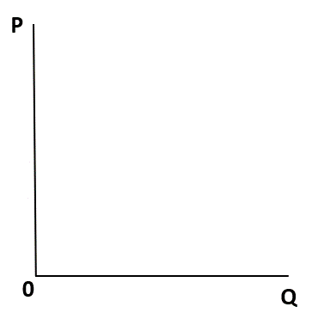
Základní metody a nástroje ekonomické analýzy
y = f(x), což znamená, že proměnná y závisí na proměnné x podle pravidla y,
Proměnná x se tedy nazývá nezávisle proměnná,
Proměnná y se nazývá závisle proměnná,
Např. u nabídky a poptávky jsou osy prohozeny
Q = množství; P = cena,
Q = závislá; P = nezávislá,
! Platí, že množství je závislé na ceně !
19/45

Slide 20
Základní metody a nástroje ekonomické analýzy
Funkční závislost:
  Přímý, kladný vztah: růst jedné proměnné je doprovázen růstem druhé proměnné.
    Jako typický příklad v ekonomii můžeme uvést rostoucí funkci nabídky: „s růstem ceny roste i nabízené množství“.
  Nepřímý, záporný vztah: růst jedné proměnné je doprovázen současným poklesem druhé proměnné.
    V ekonomii je typickým příkladem klesající funkce poptávky: „s růstem ceny poptávané množství klesá“.
20/45

Slide 21
Základní metody a nástroje ekonomické analýzy
  Vzájemná nezávislost proměnných: růst jedné proměnné nevede ke změně druhé proměnné.
    Teplota v chladničce je konstantní při jakékoli teplotě v místnosti.
    Lineární funkce: y = a + b * x;
    Konstantní funkce: y = a;
    Přímá úměra: y = b * x.
21/45

Slide 22
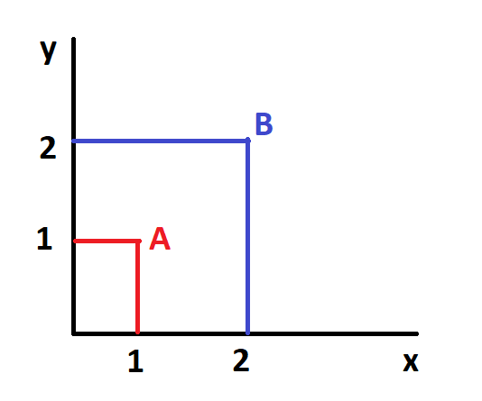
Základní metody a nástroje ekonomické analýzy
Graf:
  je grafickým znázorněním chování určité funkce,
  může mít podobu přímky nebo křivky,
  nezávislé proměnnou obvykle znázorňujeme na ose x a závisle proměnnou na ose y,
  k sestrojení grafu funkce potřebujeme určité body, a to například A [1;1] B [2;2].
22/45

Slide 23
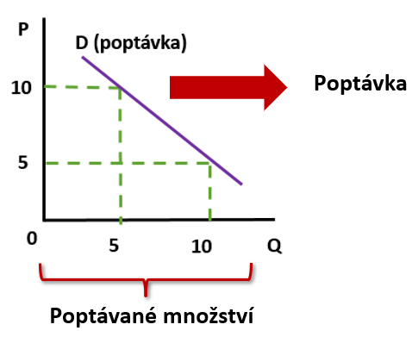
Základní metody a nástroje ekonomické analýzy
Graf a funkční závislost
  Rozdíl mezi poptávkou a poptávaném množství
Poptávka je křivka, která vyjadřuje vztah mezi cenou (případně jinou veličinou) a poptávaným množstvím, které je ochoten spotřebitel při dané ceně nakoupit.
Poptávané množství je pouze hodnota na ose x, která udává číselné vyjádření množství statku, které je spotřebitel ochoten nakoupit.
23/45

Slide 24
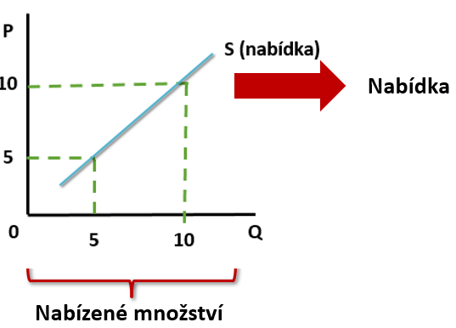
Základní metody a nástroje ekonomické analýzy
Graf a funkční závislost
  Rozdíl mezi nabídkou a nabízeném množství
Nabídka je křivka, která vyjadřuje vztah mezi cenou (případně jinou veličinou) a nabízeným množstvím.
Nabízené množství je pouze hodnota na ose x, která udává číselné vyjádření množství statku, které je nabízeno.
24/45

Slide 25
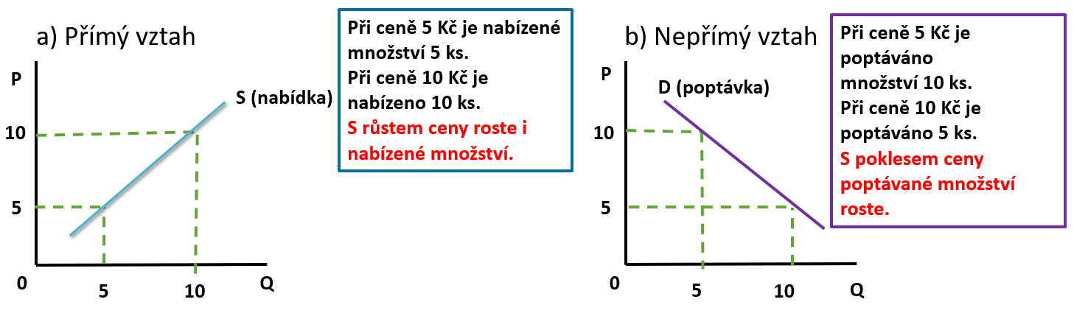
Základní metody a nástroje ekonomické analýzy
Graf a funkční závislost
  Funkční závislost
25/45

Slide 26
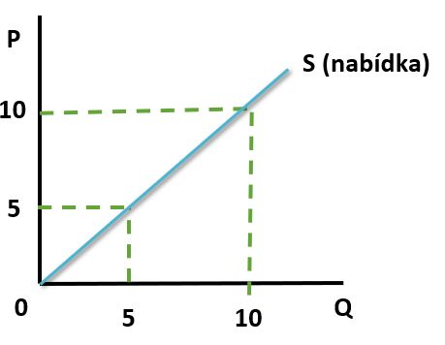
Základní metody a nástroje ekonomické analýzy
Lineární a nelineární funkce
  Lineární => přímka
26/45

Slide 27
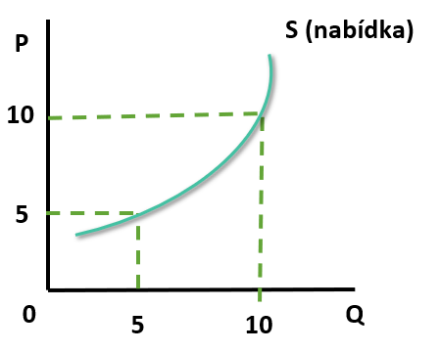
Základní metody a nástroje ekonomické analýzy
Lineární a nelineární funkce
  Nelineární => křivka
27/45

Slide 28
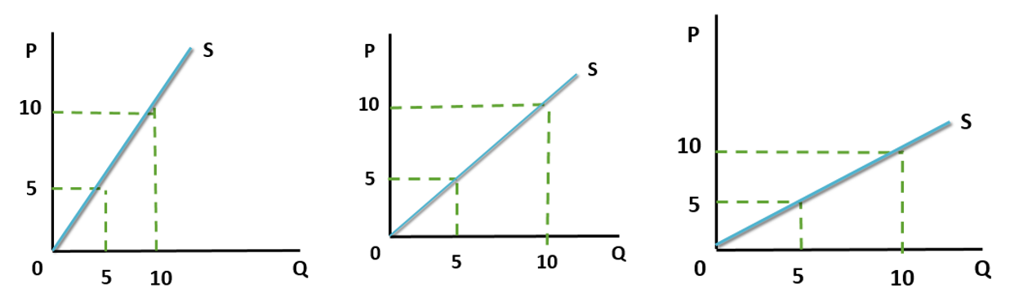
Základní metody a nástroje ekonomické analýzy
Strmost přímky
  strmost je pouze otázkou meřítka grafu
28/45

Slide 29
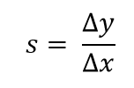
Základní metody a nástroje ekonomické analýzy
Sklon (směrnice) přímky:
  změna proměnné na vertikální ose (y) ku změně proměnné na horizontální ose (x)
  kladná směrnice: pokud je růst proměnné na ose x provázen růstem proměnné na ose y, mezi proměnnými je přímý vztah (obě se vyvíjejí ve stejném směru)
  záporná směrnice: růst x vyvolá pokles y, mezi proměnnými je nepřímý vztah (vyvíjejí se protisměrně)
29/45

Slide 30
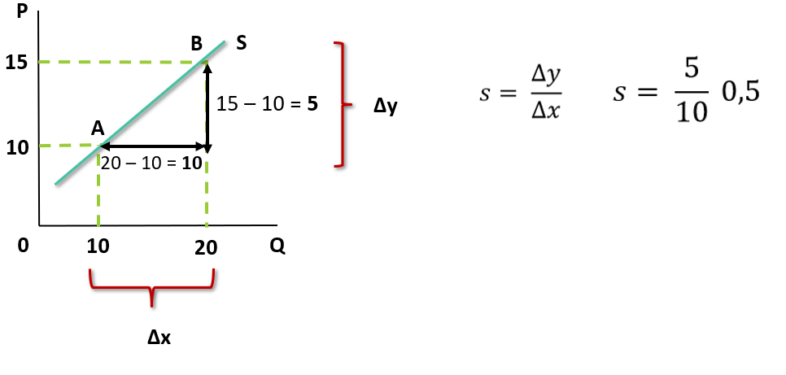
Základní metody a nástroje ekonomické analýzy
Kladná směrnice
30/45

Slide 31
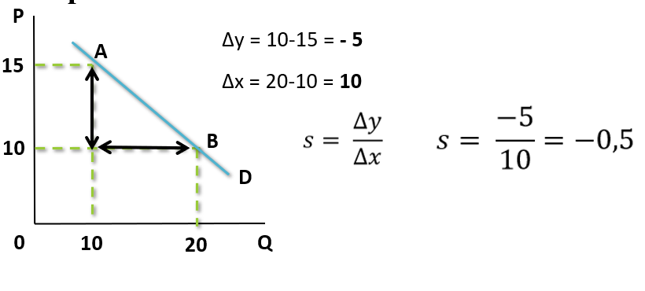
Základní metody a nástroje ekonomické analýzy
Záporná směrnice
31/45

Slide 32
Základní metody a nástroje ekonomické analýzy
Směrnice křivky:
  na rozdíl od směrnice přímky se v průběhu křivky mění; absolutní hodnota směrnice křivky udává sklon křivky.
  Rozlišujeme:
    Směrnici křivky v bodě, kterou určíme pomocí tečny v daném bodě.
    Směrnici křivky mezi dvěma body, kterou lze vyjádřit pomocí spojnice těchto bodů.
      Směrnice této spojnice je průměrnou směrnicí křivky mezi dvěma body.
32/45

Slide 33
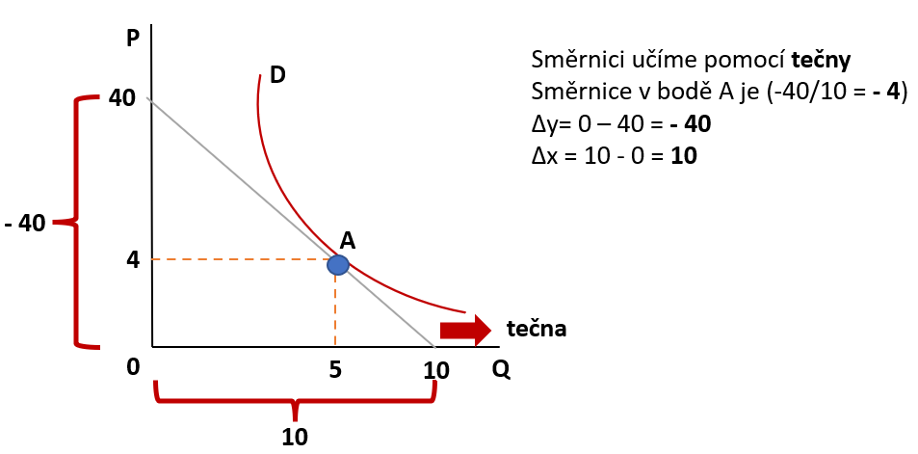
Základní metody a nástroje ekonomické analýzy
Směrnice křivky:
  a) Směrnice v bodě
33/45

Slide 34
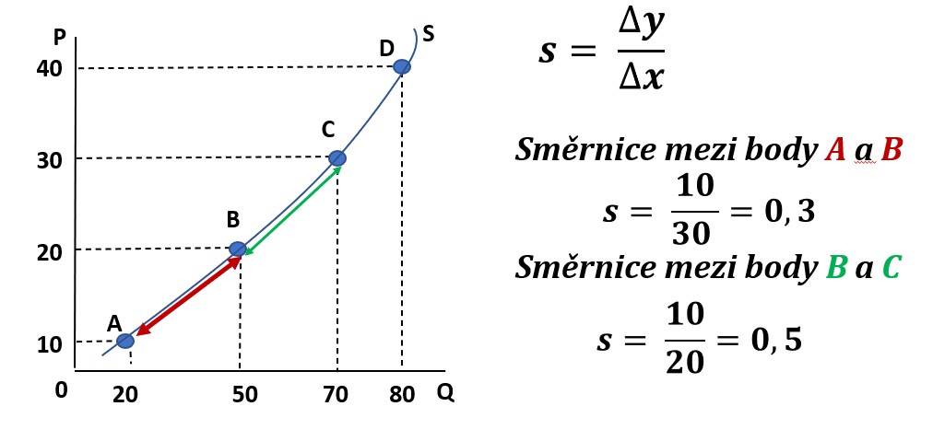
Základní metody a nástroje ekonomické analýzy
Směrnice křivky:
  a) Směrnice mezi 2 body
34/45

Slide 35
Základní metody a nástroje ekonomické analýzy
Derivace:
definujeme jako změnu závisle proměnné vztaženou k nekonečně malé změně nezávisle proměnné (zapisujeme y´= f´(x) ).
její výpočet je tak nazýván diferenciací vzhledem k nezávisle proměnné,
u lineární funkce je první derivace rovna hodnotě úrovňové konstanty b, pro: y = a + b.x
u nelineární funkce ve tvaru y = x², je první derivací 2x, pro: y = x² .
35/45

Slide 36
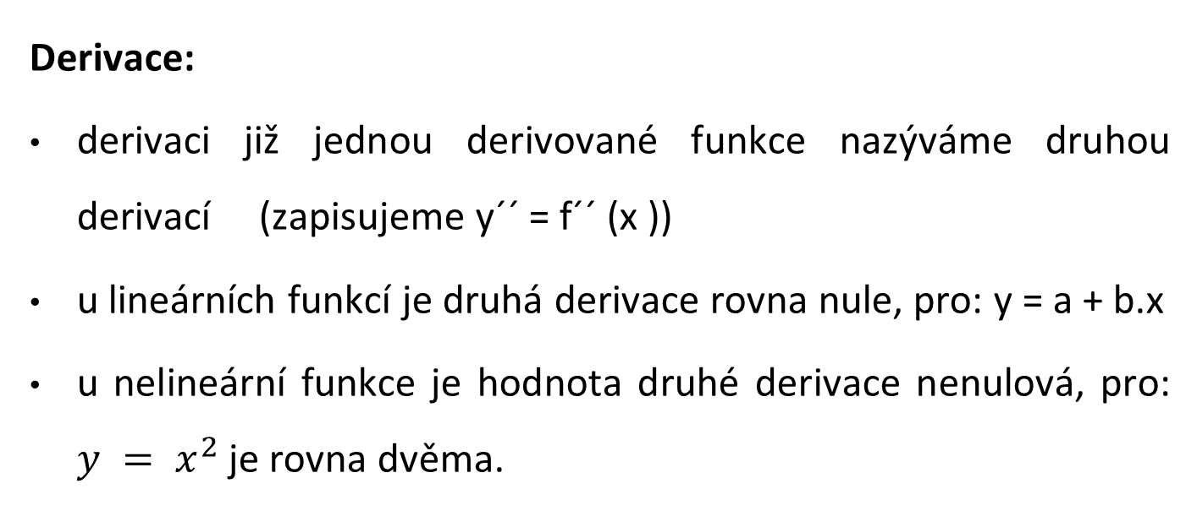
Základní metody a nástroje ekonomické analýzy
Derivace:
derivaci již jednou derivované funkce nazýváme druhou derivací (zapisujeme y´´ = f´´ (x ))
u lineárních funkcí je druhá derivace rovna nule, pro: y = a + b.x
u nelineární funkce je hodnota druhé derivace nenulová, pro:
$y = x^{2}$je rovna dvěma.
36/45

Slide 37




Základní metody a nástroje ekonomické analýzy
Derivace:
$$y= {5x}^{2}+3$$
$$y= x^{2}+2x+1$$
$y=10x$
$$y=2x+2$$
37/45

Slide 38
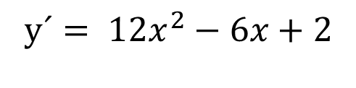
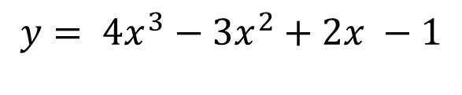

Základní metody a nástroje ekonomické analýzy
Derivace:
  Vypočítejte první a druhou derivaci
$$y= {4x}^{3}−3x^{2}+2x −1$$
$$y´= {12x}^{2}−6x+2$$
$$y´´=24x−6$$
38/45

Slide 39
Základní metody a nástroje ekonomické analýzy
Křivost funkce:
  je-li druhá derivace kladná, pak je funkce v tomto intervalu konvexní (graf má tvar písmene U).
  je-li druhá derivace záporná, je funkce v tomto intervalu konkávní (graf má tvar obráceného písmene U).
  je-li druhá derivace nulová, pak je funkce v tomto intervalu plochá (přímka rovnoběžná s osou x).
39/45

Slide 40
Základní metody a nástroje ekonomické analýzy
Křivost funkce:
konvexní
konkávní
plochá
y
0
x
0
x
y
40/45

Slide 41
Model
je analytický rámec, s jehož pomocí dochází k určitému zjednodušení reality s tím, že v daném modelu jsou ponechány jen podstatné charakteristiky, které pomohou pochopit jednotlivé vztahy v daném systému,
cílem modelu je usnadnit vysvětlení jednotlivých ekonomických jevů (zjednodušení reality, zachycuje podstatné rysy),
příkladem může být model ekonomického koloběhu nebo model hranice produkčních možností.
41/45

Slide 42
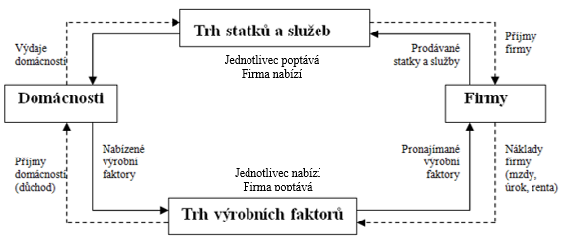
Model
Model ekonomického koloběhu
42/45

Slide 43
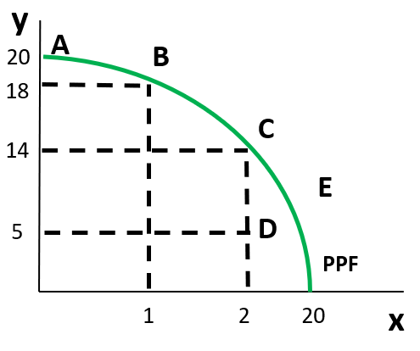
Model
Hranice produkčních možností (PPF)
- máme ekonomiku, kde se vyrábí statek x a statek y,
- máme k dispozici 6 kapitálu a 6 pracovníků, vyrábí se 20 ks statků x a 20 ks statků y,
- rozložení výroby je takové, že 6 K a 6L vyrábí 20 statků x a 0 statků y nebo 0 statků x a 20 statků y,
43/45

Slide 44
Model
Hranice produkčních možností (PPF)
Bod A => 20 statků y a 0 statků x.
Bod B => zvýším výrobu statků x a vyrábím 18 statků y.
Bod C => při výrobě dvou statků x, vyrábím statků y 14 ks.
Bod D =>jsem pod hranicí PPF, je to neefektivní, protože můžu vyrábět více.
Bod E => jsem nad hranicí PPF, kde se nedostanu.
Efektivní je být na hranici PPF.
44/45

Slide 45
DĚKUJI ZA POZORNOST

